Slide 1

Día, Fecha: | Martes, 15/07/2026
Hora de inicio: | 17:20
SISTEMAS ORGANIZACIONALES Y GERENCIALES 2
Sección P
Mynor Israel Miranda López

Slide 2


UNIDAD 1
Exploración del mundo de los ERP (Enterprise Resource Planning)
SOYG2
Puedes usar el
diseño que desees
conserva la estructura
base
Escuela de Ingenieria de Ciencias Y Sistemas
Facultad de Ingenieria
Universidad de San Carlos de Guatemala

Slide 3

Agenda
Recursos
Link
TEMA 1: Conceptos básicos de planeación, control y dirección
Link
TEMA 2: Componentes generales de un ERP
Colocaras todos los recordatorios como lo sean, cortos, entregas, horarios de calificación. Colocaras, link de video y link o codigo de quizziz si lo amerita
TEMA 3: Funciones de un ERP
TEMA 4: Beneficios de la Integración a procesos empresariales
TEMA 5: Tendencias actuales en sistemas

Slide 4

COMPETENCIA(S) QUE DESARROLLAREMOS
Analiza los fundamentos, componentes y funciones de los sistemas ERP, valorando su impacto en la integración y optimización de los procesos empresariales, así como su relevancia frente a las tendencias tecnológicas actuales.
En el programa del curso encontraras la competencia o competencias que debe cumplir el curso que estas impartiendo.
Colocala(s) en este apartado

Slide 5
Planeación
La planeación es un proceso fundamental dentro de la administración y la toma de decisiones, que se utiliza para determinar las metas y objetivos de una organización, definir estrategias y establecer un plan para alcanzarlos.
Definición de planeación: La planeación es un proceso que implica establecer objetivos, determinar los recursos necesarios y diseñar las estrategias, políticas y acciones que se llevarán a cabo para lograrlos dentro de un período definido.

Slide 6
Características principales
Orientada al futuro: Se centra en anticipar necesidades, oportunidades y problemas.
Proceso sistemático: Implica seguir un orden lógico y estructurado.
Flexibilidad: Debe adaptarse a los cambios del entorno.
Toma de decisiones: Requiere elegir entre varias alternativas disponibles.
Continuidad: Es un proceso continuo y no un evento único.

Slide 7
Elementos clave de la planeación
Objetivos: Lo que se desea lograr en un tiempo determinado. Deben ser específicos, medibles, alcanzables, relevantes y temporales (SMART).
Estrategias: Acciones generales que indican cómo se alcanzarán los objetivos.
Tácticas: Planes más detallados y específicos que apoyan a las estrategias.
Recursos: Elementos disponibles (humanos, financieros, materiales, tecnológicos) para implementar los planes.
Control y evaluación: Seguimiento constante para verificar que las acciones se alinean con los objetivos.

Slide 8
Tipos de planeación
Estratégica: A largo plazo, centrada en metas globales y en la misión de la organización.
Táctica: A mediano plazo, enfocada en áreas específicas o departamentos.
Operativa: A corto plazo, detallada y orientada a las actividades diarias.

Slide 9
Importancia de la planeación
Define un rumbo claro para las acciones organizacionales.
Optimiza el uso de recursos.
Reduce incertidumbre al anticipar problemas y preparar soluciones.
Facilita la coordinación entre las diferentes áreas de la organización.
Incrementa la efectividad en la consecución de metas.

Slide 10
Proceso de planeación
Definición de metas y objetivos.
Análisis de la situación actual (evaluación interna y externa).
Identificación de alternativas y estrategias posibles.
Evaluación y selección de estrategias.
Elaboración del plan detallado.
Implementación.
Control y retroalimentación para ajustes futuros.
La planeación es un pilar fundamental para el éxito en cualquier ámbito, desde proyectos individuales hasta grandes organizaciones.

Slide 11
Control
El control es el proceso de supervisión y evaluación que asegura que las actividades planeadas se ejecuten conforme a lo establecido. Ayuda a identificar y corregir desviaciones.
Características del control:
Comparación de resultados: Evalúa las metas planificadas contra los resultados obtenidos.
Identificación de desviaciones: Detecta problemas o áreas en las que el desempeño no cumple con lo esperado.
Acción correctiva: Propone ajustes o medidas para corregir errores.
Proceso continuo: El control se lleva a cabo a lo largo de toda la ejecución de las actividades.
Indicadores clave: Utiliza métricas específicas para medir el desempeño.

Slide 12
Pasos en el proceso de control:
Establecer estándares de desempeño.
Medir resultados reales.
Comparar los resultados con los estándares establecidos.
Tomar acciones correctivas si es necesario.

Slide 13
Dirección
La dirección es el proceso de liderar, motivar y coordinar a las personas dentro de una organización para lograr los objetivos establecidos. Se centra en guiar al personal hacia el cumplimiento de las metas planeadas.
Características de la dirección:
Liderazgo: Es fundamental para influir en las personas y orientarlas hacia los objetivos.
Comunicación: La transmisión efectiva de información y directrices es clave.
Motivación: Fomenta la participación activa y el compromiso del equipo de trabajo.
Toma de decisiones: Implica elegir la mejor alternativa en diferentes situaciones.
Coordinación: Integra las acciones de las personas y áreas para garantizar coherencia en el cumplimiento de metas.

Slide 14
Relación entre planeación, control y dirección:
La planeación establece el "qué" y el "cómo" de las acciones a realizar.
La dirección convierte esas acciones en realidad al coordinar y motivar a las personas.
El control supervisa que se estén cumpliendo los objetivos planificados, proponiendo ajustes cuando sea necesario.
Estos conceptos no solo son secuenciales sino también cíclicos: las lecciones aprendidas en el proceso de control retroalimentan la planeación y la dirección. Esto crea un ciclo de mejora continua.

Slide 15
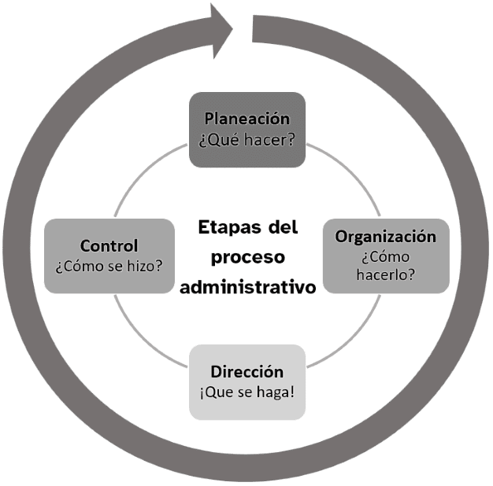

Slide 16
Componentes generales de un ERP
Un ERP (Enterprise Resource Planning) es un sistema de planificación de recursos empresariales que integra diversas funciones dentro de una organización en una única plataforma. Sus componentes generales incluyen:
Gestión Financiera y Contabilidad
  Contabilidad general
  Cuentas por pagar y por cobrar
  Gestión de activos fijos
  Presupuestos y análisis financiero

Slide 17
Gestión de Recursos Humanos (RRHH)
Nómina y compensaciones
Reclutamiento y selección
Evaluación del desempeño
Gestión de tiempos y asistencia
Gestión de Producción y Manufactura
Planificación de producción
Control de calidad
Gestión de inventarios y materiales
Mantenimiento de equipos

Slide 18
Gestión de la Cadena de Suministro (SCM)
Compras y adquisiciones
Gestión de proveedores
Logística y distribución
Control de inventarios
Gestión de Ventas y CRM (Customer Relationship Management)
Procesamiento de pedidos
Gestión de clientes
Estrategias de marketing
Servicio postventa

Slide 19
Gestión de Proyectos
Planificación de tareas
Asignación de recursos
Seguimiento y control de costos
Informes de desempeño
Gestión de Business Intelligence (BI) y Analítica
Reportes y dashboards
Análisis de datos en tiempo real
Modelos predictivos
Toma de decisiones basada en datos

Slide 20
Gestión de Inventarios y Almacenes (WMS - Warehouse Management System)
Control de stock
Movimientos de mercancías
Optimización de espacios
Gestión de devoluciones
Gestión de Comercio Electrónico e Integraciones
Conexión con plataformas de e-commerce
Facturación electrónica
Integración con otros sistemas externos

Slide 21
Funciones de un ERP
Las funciones principales de un ERP (Enterprise Resource Planning) están diseñadas para optimizar y automatizar procesos dentro de una empresa, integrando todas sus áreas en un solo sistema. Algunas de sus funciones clave son
Automatización de Procesos Empresariales
Reduce tareas manuales y repetitivas.
Facilita la estandarización de procesos en todas las áreas.

Slide 22
Integración de Información
Centraliza los datos en una única plataforma.
Evita la duplicación de información y mejora la precisión.
Gestión Financiera y Contabilidad
Control de ingresos, egresos y flujo de caja.
Generación de reportes financieros y cumplimiento fiscal.

Slide 23
Gestión de Recursos Humanos
Administración de nómina, beneficios y cumplimiento legal.
Seguimiento del desempeño y gestión de talento.
Optimización de la Cadena de Suministro
Control de inventarios y gestión de proveedores.
Planificación y optimización de compras y logística.

Slide 24
Mejora en la Toma de Decisiones
Proporciona reportes y análisis en tiempo real.
Usa inteligencia de negocios para estrategias empresariales.
Gestión de Producción y Manufactura
Planificación de la producción y control de calidad.
Optimización del uso de recursos y reducción de desperdicios.

Slide 25
Atención al Cliente y CRM
Gestión de ventas, seguimiento de clientes y servicio postventa.
Automatización de campañas de marketing y fidelización.
Cumplimiento Normativo y Seguridad de Datos
Garantiza el cumplimiento de regulaciones fiscales y laborales.
Protege la información con controles de acceso y cifrado.

Slide 26
Escalabilidad y Adaptabilidad
Se ajusta al crecimiento de la empresa y a nuevos requerimientos.
Permite integración con otras plataformas digitales.
Un ERP eficiente mejora la productividad, reduce costos operativos y facilita la toma de decisiones estratégicas.

Slide 27
Beneficios de la Integración a procesos empresariales
La integración de procesos empresariales a través de un ERP ofrece múltiples beneficios, optimizando la eficiencia operativa y mejorando la competitividad de una empresa. Algunos de los principales beneficios son:
Mayor eficiencia operativa
Automatiza tareas repetitivas y reduce el tiempo de ejecución.
Minimiza errores humanos al evitar la entrada manual de datos.

Slide 28
Centralización y acceso a la información
Todos los departamentos trabajan con la misma base de datos en tiempo real.
Mejora la comunicación y colaboración entre equipos.
Reducción de costos
Optimiza el uso de recursos y reduce desperdicios.
Disminuye costos de administración y gestión manual.
Toma de decisiones basada en datos
Proporciona reportes y análisis en tiempo real.
Facilita la identificación de oportunidades y riesgos.

Slide 29
Mejora en la atención al cliente
Permite un mejor seguimiento de clientes y personalización del servicio.
Reduce tiempos de respuesta en ventas, soporte y postventa.
Optimización de la cadena de suministro
Mejora la planificación de compras e inventarios.
Asegura un mejor control de proveedores y tiempos de entrega.
Cumplimiento normativo y seguridad
Garantiza el cumplimiento de regulaciones fiscales y laborales.
Protege los datos con sistemas de acceso y cifrado.

Slide 30
Flexibilidad y escalabilidad
Se adapta al crecimiento de la empresa y nuevos requerimientos.
Facilita la integración con otras plataformas digitales.
En general, la integración de procesos permite a las empresas operar de manera más ágil, reducir errores y mejorar su rentabilidad.

Slide 31
Tendencias actuales en sistemas
Los sistemas ERP están evolucionando rápidamente para adaptarse a las nuevas tecnologías y necesidades empresariales.
ERP en la Nube (Cloud ERP)
Permite acceso desde cualquier lugar y dispositivo.
Reduce costos de infraestructura y mantenimiento.
Facilita actualizaciones automáticas y mayor seguridad.

Slide 32
Inteligencia Artificial (IA) y Automatización
Uso de IA para análisis predictivo y toma de decisiones.
Automatización de procesos como contabilidad, compras y atención al cliente.
ERP Móvil
Aplicaciones móviles para acceso a datos en tiempo real.
Facilita la gestión desde cualquier ubicación.

Slide 33
Integración con Internet de las Cosas (IoT)
Sensores conectados para monitoreo en tiempo real.
Optimización en la gestión de inventarios y mantenimiento preventivo.
Análisis de Datos y Business Intelligence (BI)
Reportes avanzados con datos en tiempo real.
Dashboards interactivos para mejorar la toma de decisiones.

Slide 34
Personalización y Modularidad
ERP flexibles que permiten elegir solo los módulos necesarios.
Adaptación a industrias y empresas de diferentes tamaños.
Mayor Enfoque en la Ciberseguridad
Protección de datos con cifrado y autenticación avanzada.
Cumplimiento de normativas como GDPR o ISO 27001.

Slide 35
Integración con Blockchain
Mejora la trazabilidad en la cadena de suministro.
Mayor seguridad en transacciones y contratos inteligentes.
ERP con experiencia de usuario mejorada (UX/UI)
Interfaces más intuitivas y personalizadas.
Reducción de la curva de aprendizaje para los empleados.

Slide 36
ERP con enfoque en la Sostenibilidad
Monitoreo del consumo energético y reducción de desperdicios.
Reportes de impacto ambiental y cumplimiento de normativas ecológicas.
Estas tendencias están transformando los ERP en herramientas más accesibles, inteligentes y seguras, impulsando la eficiencia en las empresas

Slide 37
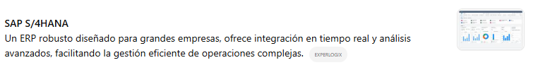
En 2025, las empresas cuentan con una variedad de sistemas ERP destacados que se adaptan a diferentes necesidades y sectores. A continuación, se presentan algunos de los más reconocidos:
https://www.youtube.com/watch?v=6Mncbrp80To

Slide 38
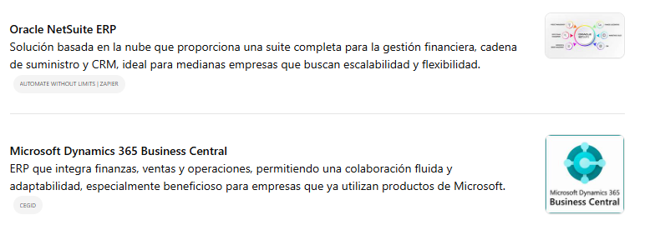

Slide 39
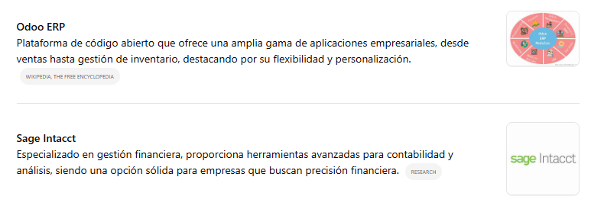

Slide 40
CONCEPTOS CLAVE APRENDIDOS
Aca se colocaran conceptos cortos pero fundamentales para el tema visto. (analisis y sintesis)
Coloca puntos clave de tu presentación, que consideres serán de ayuda para tus estudiantes. Enfocados a retener de mejor manera la información que les deseas transmitir (cortos pero certeros

Slide 41
Compromiso
Al iniciar el curso de laboratorio, cada estudiante debe comprender que su compromiso con el aprendizaje de los temas impartidos será fundamental para su futuro desempeño profesional. Asimismo, es importante que cumpla con todos los requisitos del curso para alcanzar un resultado satisfactorio al finalizar el semestre.
Analiza los fundamentos, componentes y funciones de los sistemas ERP, valorando su impacto en la integración y optimización de los procesos empresariales, así como su relevancia frente a las tendencias tecnológicas actuales.
Nuestra casa de estudios cuenta con valores como Excelencia, Compromiso
Responsabilidad, Ética
Integridad, trata de relacionarlos a los temas que estas impartiendo

Slide 42

Recuerda que hay que dar crédito a las personas de las cuales te has basado para generar tu presentación
REFERENCIAS
Colocaras la referencias que apliquen de aquel materia, bibliográfico o paginas de internet del cual te has basado para generar tu presentación

Slide 43

DUDAS ¿?

Slide 44

¡GRACIAS POR SU ATENCIÓN!
RECUERDA QUE TENEMOS NUESTRO FORO SEMANAL DONDE PUEDES CONSULTAR CUALQUIER DUDA QUE TE SURJA EN LA SEMANA

